Slide 1
КИНОУРОКИ В ШКОЛАХ РОССИИ

Slide 2
«Экзамен»
Классный час в основной школе
по фильму Е. Дубровской

Slide 3
«Всему своё время»
Автор разработки: Т.Б. ИСАКОВА
учитель русского языка и литературы
ГКООУ «Медновская санаторная школа-интернат»
с. Медное Калининского района Тверской области

Slide 4
Елена Дубровская,
писатель, сценарист, режиссер

Slide 5
Задачи:
- воспитание чувства взаимовыручки,
взаимоподдержки;
- развитие навыков общения, умения высказать и доказать свое мнение;
- развитие творческих способностей обучающихся.

Slide 6
В человеке должно быть все прекрасно:
и лицо, и одежда, и душа, и мысли.
А.П. Чехов

Slide 7
Словарная работа
ЭКЗÁМЕН, -а, м.
1. по чему. Проверочное испытание по какому-нибудь учебному предмету. Принять, сдать, выдержать экзамен. Экзамен по физике. Государственные экзамены (выпускные экзамены в высших и средних специальных учебных заведениях).
2. на кого, что. Проверка знаний для получения какого-нибудь звания, специальности, должности. Экзамен на чин (устар.).
3. перен., на что. Вообще проверка, испытание. Экзамен на мужество.

Slide 8
ПРОСМОТР ФИЛЬМА.
ОБСУЖДЕНИЕ.

Slide 9
Словарная работа
ЭКЗÁМЕН, -а, м.
1. по чему. Проверочное испытание по какому-нибудь учебному предмету. Принять, сдать, выдержать экзамен. Экзамен по физике. Государственные экзамены (выпускные экзамены в высших и средних специальных учебных заведениях).
2. на кого, что. Проверка знаний для получения какого-нибудь звания, специальности, должности. Экзамен на чин (устар.).
3. перен., на что. Вообще проверка, испытание. Экзамен на мужество.

Slide 10
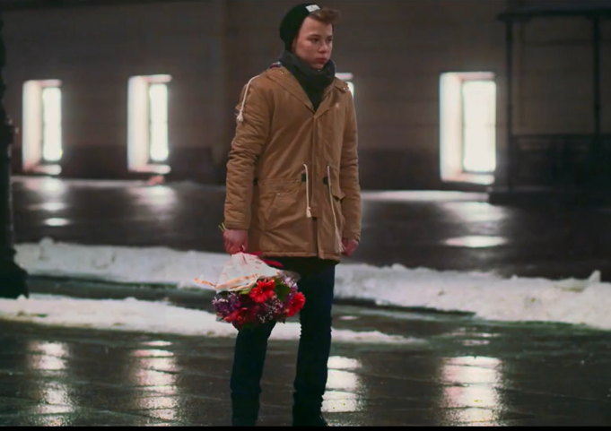
Генка
(актёр Артём Жукович)

Slide 11
РЕФЛЕКСИЯ
Как вы думаете, что изменится в жизни Гены после этой истории?
Какой вывод для себя вы сделали?

